Slide 1
बीए भाग 1
विभागप्रमुख, मातोश्री विमलाबाई देशमुख महाविद्यालय
डॉ.मंदा नांदूरकर मराठी

Slide 2
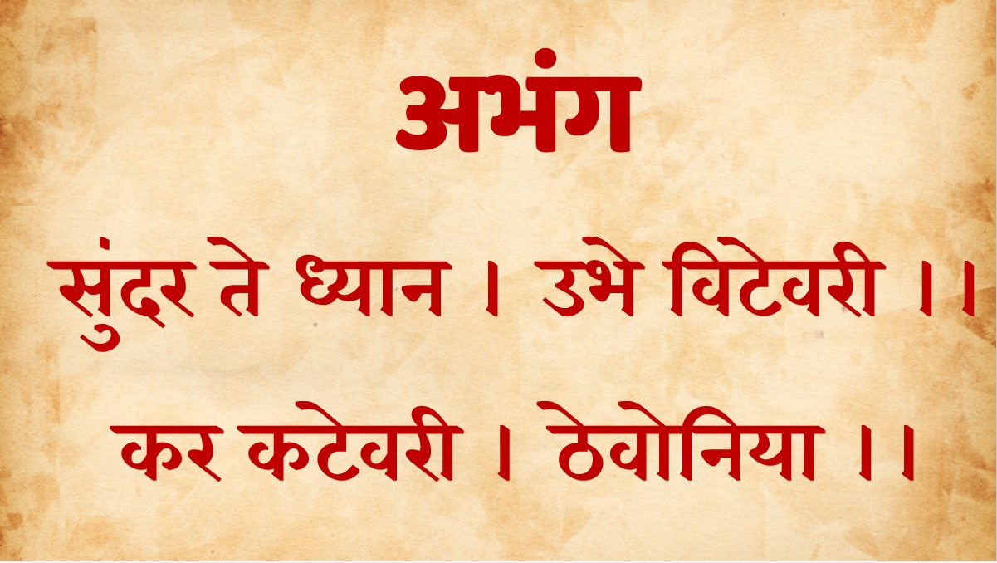
मराठी.....

Slide 3
अभंग
अभंग हा प्राचीन मराठी साहित्यात विकसित झालेला विशेष काव्यप्रकार आहे. तसेच अभंग हे एक अक्षरवृत्त किंवा छंदाचा प्रकार आहे. काव्यप्रकार म्हणून प्रामुख्याने आध्यात्मिक आशयाच्या अभिव्यक्तीसाठी वारकरी संप्रदायातील संतांनी या काव्यप्रकाराचा व छंदाचा प्रथम उपयोग केला. संत नामदेव,संत ज्ञानेश्वर, संत एकनाथ, इत्यादी संतांचे विठ्ठलभक्तिपर काव्य प्रामुख्याने अभंग स्वरूपातच आहे.

Slide 4
.
छंद म्हणून अभंगाचे दोन प्रमुख प्रकार पडतात. एक मोठा अभंग व दुसरा लहान अभंग. मोठ्या अभंगात प्रत्येक चरणाचे चार खंड पडतात. पहिल्या तीन खंडांत प्रत्येकी सहा अक्षरे असतात. तर शेवटच्या खंडात चार अक्षरे असतात. दुसऱ्या व तिसऱ्या चरणखंडाच्या शेवटी यमक जुळविलेले असते. तर शेवटचा खंड चरणाला पूर्णत्व देणारा असतो.

Slide 5
उदा० सुंदर ते ध्यान । उभे विटेवरी ।। कर कटेवरी । ठेवोनिया ।।
तर लहान अभंगात प्रत्येकी आठ अक्षरांचे दोन चरणखंड असतात. व शेवटी यमक जुळवलेले असते. उदा० जे का रंजले गांजले । त्यांसी म्हणे जो आपुले ।।

Slide 6


Slide 7
🙏💐 🙏💐

